Slide 1
Straight line graphs: Horizontal and vertical lines
True/false
Reflect
Your Turn
Rule
For more videos visit mrbartonmaths.com/videos

Slide 2
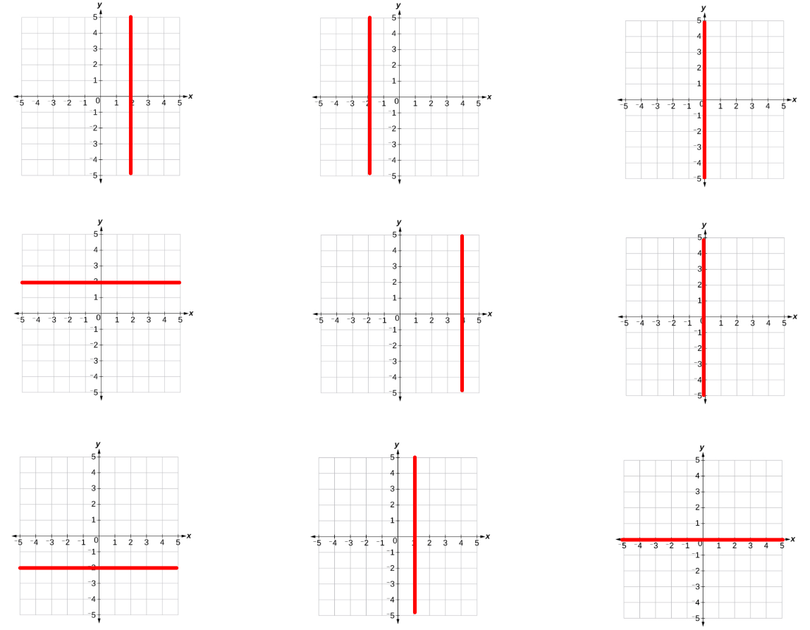
$$y=2$$
$$x=2$$
$$y=0$$
True /
False
True /
False
True /
False
$$y=2$$
$$x=4$$
$$x=0$$
True /
False
True /
False
True /
False
$$x=2$$
$$y=1$$
$$x=0$$
True /
False
True /
False
True /
False
@mathsmrgordon

Slide 3
$$y=2$$
$$x=2$$
$$y=0$$
True /
False
True /
False
True /
False
$$y=2$$
$$x=4$$
$$x=0$$
True /
False
True /
False
True /
False
$$x=2$$
$$y=1$$
$$x=0$$
True /
False
True /
False
True /
False
@mathsmrgordon

Slide 4
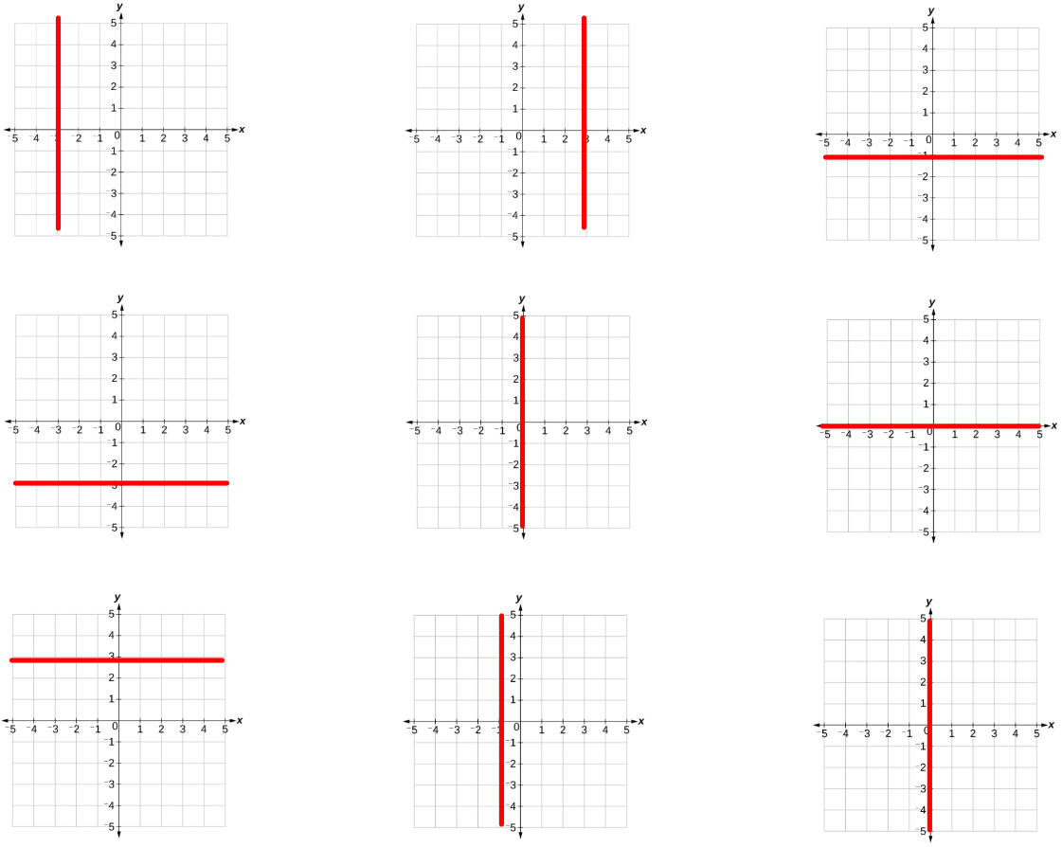
$$x=−3$$
$$y=3$$
$$y=−1$$
True /
False
True /
False
True /
False
$$x=−3$$
$$x=0$$
$$x=0$$
True /
False
True /
False
True /
False
$$y=3$$
$$y=−1$$
$$x=0$$
True /
False
True /
False
True /
False
@mathsmrgordon

Slide 5
$$x=−3$$
$$y=3$$
$$y=−1$$
True /
False
True /
False
True /
False
$$x=−3$$
$$x=0$$
$$x=0$$
True /
False
True /
False
True /
False
$$y=3$$
$$y=−1$$
$$x=0$$
True /
False
True /
False
True /
False
@mathsmrgordon

Slide 6
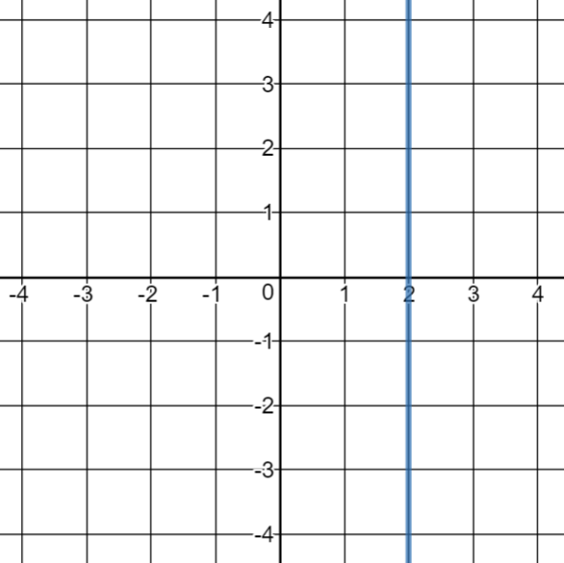
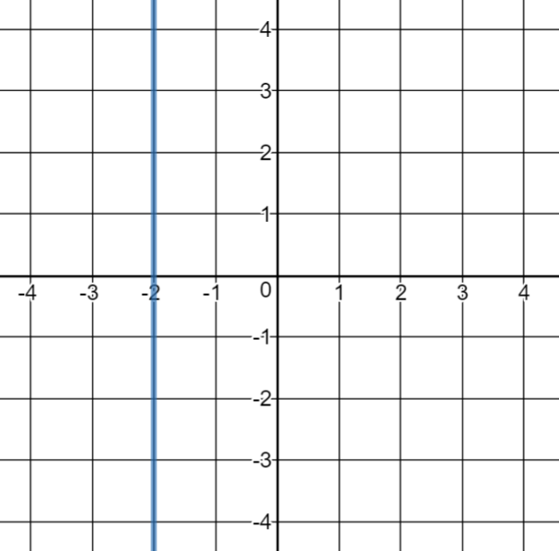
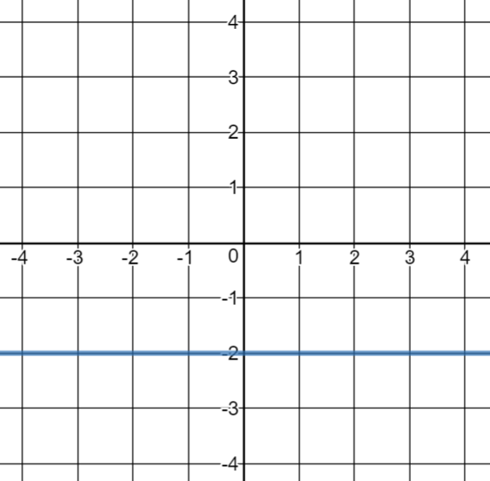
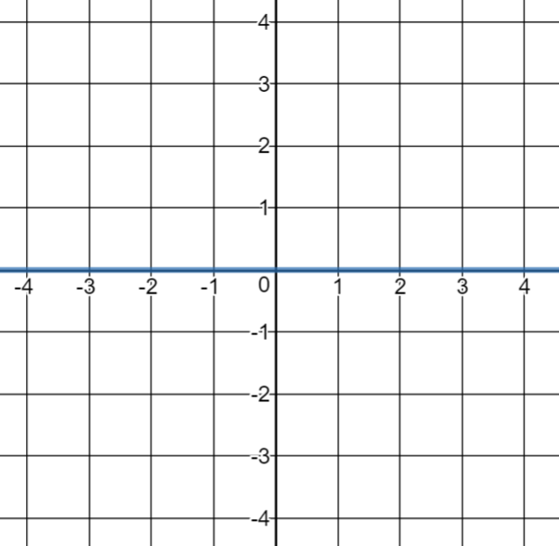
Your Turn
$$x=2$$
$$y=−2$$
True /
False
True /
False
$$y=2$$
$$y=−0$$
True /
False
True /
False

Slide 7
Your Turn - answers
$$x=2$$
$$y=−2$$
True /
False
True /
False
$$y=2$$
$$y=−0$$
True /
False
True /
False

